Slide 1

ПАМЯТКА ЗАПОЛНЕНИЯ СВЕДЕНИЙ О ДОХОДАХ, РАСХОДАХ, ОБ ИМУЩЕСТВЕ И ОБЯЗАТЕЛЬСТВАХ ИМУЩЕСТВЕННОГО ХАРАКТЕРА
Отдел
по профилактике коррупционных и иных правонарушений Правительства Липецкой области

Slide 2

ОСНОВНАЯ ИНФОРМАЦИЯ
Сроки сдачи сведений в 2026 году: с 01.01.2025 года до 30.04.2025 года (крайний день личной (очной) подачи сведений 30.04.2025 года)
Сведения сдаются в распечатанном виде (односторонней
страница на 1 листе)
Сведения должны быть подготовлены в актуальной версии СПО «Справки БК»
на дату заполнения справки, скаченной с официального сайта Президента Российской Федерации, расположенного по ссылке: http://www.kremlin.ru/structure/additional/12
печатью 1
Нахождение в отпуске (ежегодном оплачиваемом отпуске, отпуске без сохранения денежного содержания, отпуске по уходу за ребенком или другом предусмотренном законодательством отпуске), временная нетрудоспособность или иной период неисполнения должностных обязанностей в соответствии с антикоррупционным законодательством Российской Федерации не освобождает от обязанности представить сведения

Slide 3
ОПРЕДЕЛЕНИЕ КРУГА ЛИЦ (ЧЛЕНОВ СЕМЬИ), В
ОТНОШЕНИИ КОТОРЫХ НЕОБХОДИМО ПРЕДСТАВИТЬ СВЕДЕНИЯ
Если по состоянию на 31.12.2025 года брак был зарегистрирован официально (свидетельство о заключении брака)
Супруг (а)
Несовершеннолетний ребенок
Если по состоянию на 31.12.2025 года ребенку не исполнилось
18 лет
Если в декларационный период брак был расторгнут и на руках свидетельство о расторжении брака;
решение суда, вступившее в законную силу; свидетельство о смерти супруга (и), то необходимо подать соответствующее заявление с приложением, подтверждающих документов в Комиссию о
невозможности представить сведения
Если декларант лишен родительских прав на несовершеннолетнего ребенка или несовершеннолетний ребенок проживает отдельно от декларанта в неизвестном городе (стране) и связи не поддерживаются, то необходимо подать соответствующее заявление с приложением, подтверждающих документов в Комиссию о невозможности представить сведения

Slide 4

ОБРАТИТЕ ВНИМАНИЕ
Участники СВО и командированные лица не представляют сведения, начиная с декларационной кампании 2022 года, поскольку действие Указа Президента Российской Федерации от 29.12.2022 года № 968 распространяется на правоотношения, возникшие с 24 февраля 2022 года
При этом не имеет значения, когда участник СВО или командированное лицо были направлены на новые территории или территорию Украины и находились ли они там по состоянию на 31 декабря отчетного года (вместо сведений необходимо предоставить Приложение N 1 «Информация о наличии оснований для непредставления сведений о доходах, расходах, об имуществе и обязательствах имущественного характера»)
В период проведения специальной военной операции и до издания соответствующих нормативных правовых актов Российской Федерации декларанты, обязанные представлять сведения о доходах, расходах, об имуществе и обязательствах имущественного характера своих супруг (супругов), не представляют такие сведения, в случае если их супруги:
являются военнослужащими, сотрудниками органов внутренних дел Российской Федерации, лицами, проходящими службу в войсках национальной гвардии Российской Федерации и имеющими специальные звания полиции, сотрудниками уголовно-исполнительной системы Российской Федерации и Следственного комитета Российской Федерации и принимают (принимали) участие в специальной военной операции или непосредственно выполняют (выполняли) задачи, связанные с ее проведением, на территориях Донецкой Народной Республики, Луганской Народной Республики, Запорожской области, Херсонской области и Украины;
направлены (командированы) для выполнения задач на территориях Донецкой Народной Республики, Луганской Народной Республики, Запорожской области и Херсонской области и выполняют такие задачи;
призваны на военную службу по мобилизации в Вооруженные Силы Российской Федерации;
оказывают на основании заключенного ими контракта добровольное содействие в выполнении задач, возложенных на Вооруженные Силы Российской Федерации (вместо сведений супруга (супруги) необходимо предоставить декларанту Приложение №2 «Информация о наличии оснований для непредставления сведений о доходах, расходах, об имуществе и обязательствах имущественного характера в отношении супруги (супруга)»

Slide 5


ПОДГОТОВКА К ЗАПОЛНЕНИЮ СВЕДЕНИЙ
Сведения о счетах
На сайте ФНС в «Личном кабинете налогоплательщика для физических лиц» получите
справку об открытых счетах в банках на территории Российской Федерации
Руководствуясь полученной из ФНС справкой обратитесь в банки для получения справок для заполнения сведений по форме Банка России №5798-У
Сведения о недвижимости и ином имуществе
На сайте ФНС в «Личном кабинете налогоплательщика для физических лиц» запросите
сведения о принадлежащем Вам имуществе
Сведения о всех Ваших доходах за предыдущий год
  Справку о доходах по основному месту работы 6-НДФЛ (ранее 2-НДФЛ), справки о доходах от иных организаций формируются данными организациями по запросу или на портале Госуслуг (также на портале ФНС)

Slide 6



ОСОБЕННОСТИ ПОЛУЧЕНИЯ ДАННЫХ О ДОХОДАХ НЕКОТОРЫХ КАТЕГОРИЙ ГРАЖДАН
На портале Социального фонда России можно получить справки о:
размере выплаченных в 2025 году
пособиях по временной нетрудоспособности
размере выплаченной в 2025 году пенсии
размере выплаченных
в 2025 году пособиях

Slide 7
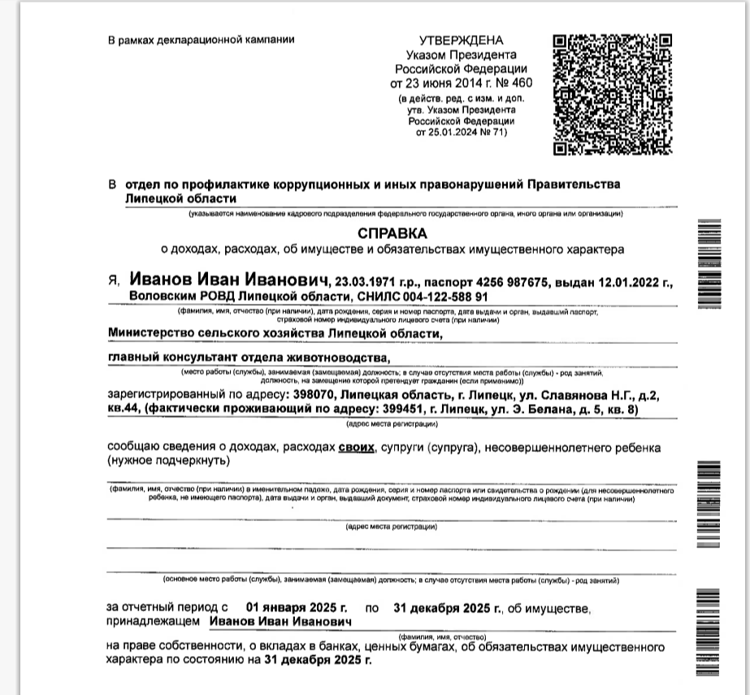
ЗАПОЛНЕНИЕ ТИТУЛЬНОГО ЛИСТА
Необходимо в выпадающем меню выбрать «Иное подразделение» и вручную напечатать название органа куда предоставляете сведения
В случае отсутствия работы в сведениях проставляется «Род занятий» и указывается «временно неработающий (ая)» .
В случае наличии работы указывается отдельно организация, отдельно должность с указанием подразделения
Адрес места регистрации должен быть выбран строго из выпадающих списков. В случае если декларант, член его семьи не проживает по адресу места регистрации, в СПО «Справки БК» – в графе дополнительная информация, в скобках указывается адрес фактического проживания
Проверьте отчетный период за который Вы подаете сведения
(с 01.01.2025 года по 31.12.2025 года, по состоянию на 31.12.2025 года)

Slide 8

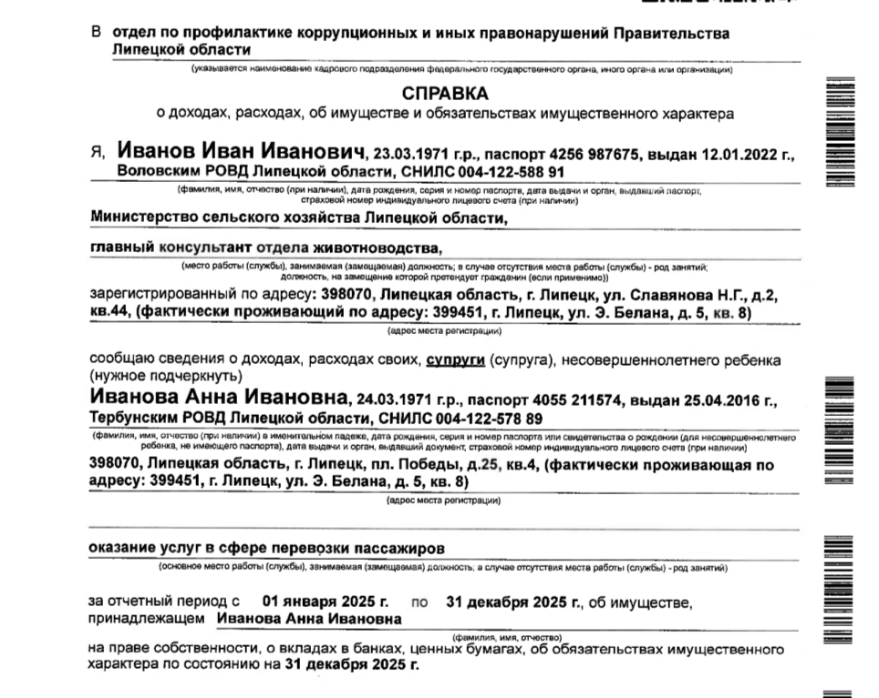
ЗАПОЛНЕНИЕ ТИТУЛЬНОГО ЛИСТА
При заполнении сведений декларантом, только выполняющим работы и (или) оказывающим услуги на основании договоров гражданско-правового характера (самозанятые граждане, работающие без трудовой книжки), рекомендуется указывать «выполнение работ (оказание услуг) в сфере (указывается наименование соответствующей сферы)»

Slide 9
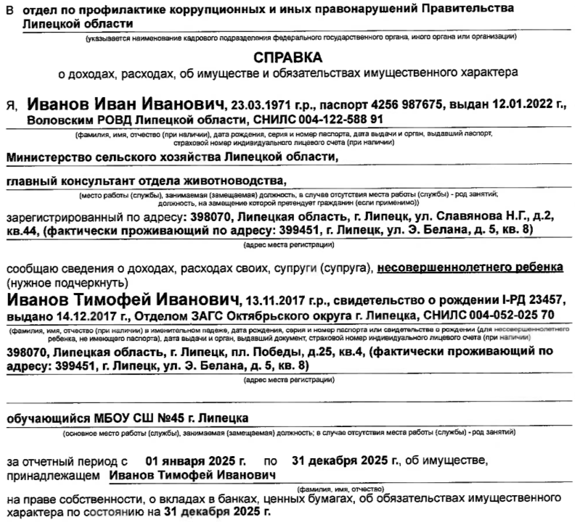
ЗАПОЛНЕНИЕ ТИТУЛЬНОГО ЛИСТА
Указываются данные свидетельства о рождении (до 14 лет)
или паспортные данные если ребенку от 14 до 18 лет
Указывается род занятий и место получения образования или же «находится на домашнем воспитании» (в случае если ребенок еще не ходит в детский сад или же обучается надомно)

Slide 10


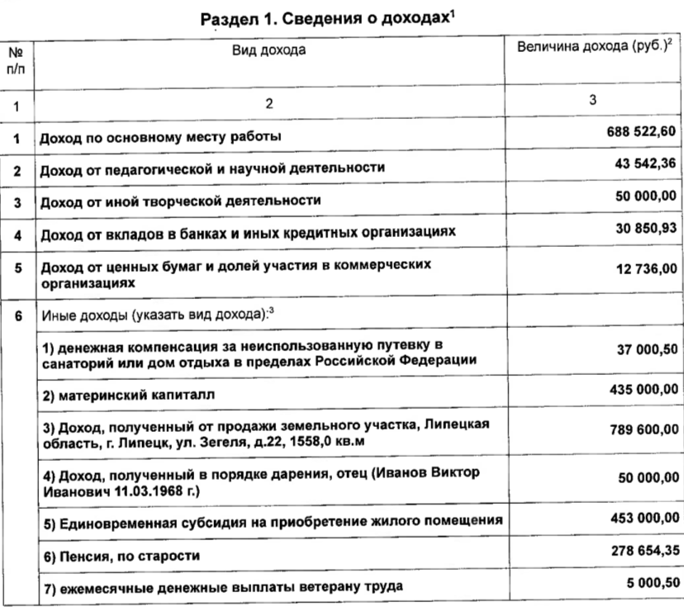
РАЗДЕЛ 1. СВЕДЕНИЯ О ДОХОДАХ
Убедитесь, что в разделе 1 «Сведения о доходах» указаны все доходы, в том числе по предыдущему месту работы, от иной оплачиваемой деятельности, от сдаваемого жилья, от продажи имущества, включая продажу автомобилей по системе трейд-ин, от выигрыша в лотерею, пособие по уходу за ребенком, от вкладов в банках и иные.
Указанию подлежит общая сумма дохода, содержащаяся в
справке по форме 6-НДФЛ (ранее 2-НДФЛ), выдаваемой по месту службы (работы)
графа «Общая сумма дохода»
В случае, если сведения предоставляются в отношении супруга(и), являющегося самозанятым, то доход от данного вида занятий указывается в графе «Иные доходы»
Самозанятый может получить справку о доходах за любой период деятельности
она формируется в приложении «Мой налог» или личном кабинете
налогоплательщика в режиме онлайн — в разделе «Прочее», справку
можно скачать и распечатать или отправить на электронную почту
В случае наличия сведений о выплаченных денежных средствах при закрытии вклада (счета), в том числе вклада (счета) в драгоценных металлах, за исключением процентов по вкладу (счету), в информации, полученной в рамках Указания Банка России № 5798-У, такие сведения не отражаются в справке
Не надо отражать «Туристический кешбэк», «Детский кешбэк», возврат подоходного налога и коммунальных услуг

Slide 11

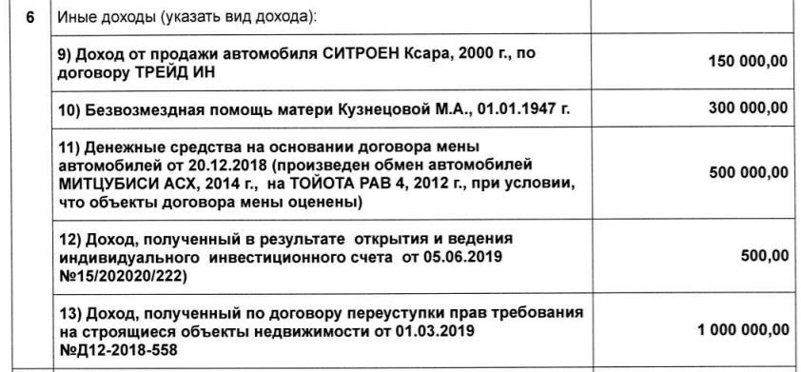

РАЗДЕЛ 1. СВЕДЕНИЯ О ДОХОДАХ
В строке «Иные доходы» указываются доходы от реализации недвижимого имущества, транспортных средств и
иного имущества, в том числе в случае продажи указанного имущества членам семьи или иным родственникам
Продажа нескольких объектов недвижимого имущества отражаются отдельно в подразделе 6, с указанием их адресов и площадей
Выигрыш в лотерею указывается целиком(с учетом налога)
«Пушкинская карта»-не отражается, но если был открыт счет, то его необходимо указать в разделе 4 сведений
Доход, полученный в цифровой валюте, стоимость которого определяется в иностранной валюте,
указывается в рублях путем пересчета стоимости ЦБ РФ в рубли по курсу Банка России, установленному
на дату получения дохода
(кроме лиц, замещающих государственные должности, министров, заместителей министров, начальников управлений, заместителей начальников управлений, которым наложен запрет Федеральным законом7 мая 2013 г. N 79-ФЗ "О запрете отдельным категориям лиц открывать и иметь счета (вклады), хранить наличные денежные средства и ценности в иностранных банках, расположенных за пределами территории Российской Федерации, владеть и (или) пользоваться иностранными финансовыми инструментами»)

Slide 12

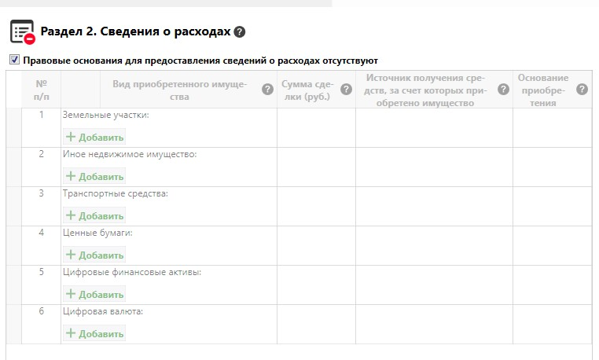
РАЗДЕЛ 2. СВЕДЕНИЯ О РАСХОДАХ
Если данных сделок не совершалось в отчетном периоде, то проставляется «Правовые основания для предоставления сведений о расходах отсутствуют»
V
Данный раздел заполняется только в случае если в отчетном
2025 году декларантом, его супругой (супругом) и
несовершеннолетними детьми совершена сделка или совершены сделки по приобретению земельного участка, квартиры или другого объекта недвижимости, транспортного средства, ценных бумаг (долей участия, паев в уставных (складочных) капиталах организаций), цифровых финансовых активов, цифровой валюты и сумма такой сделки или общая сумма совершенных сделок превышает общий доход данного лица и его супруги (супруга) за три последних года, предшествующих отчетному
При представлении сведений в 2026 году сообщаются сведения о расходах по сделкам, совершенным в 2025 году

Slide 13
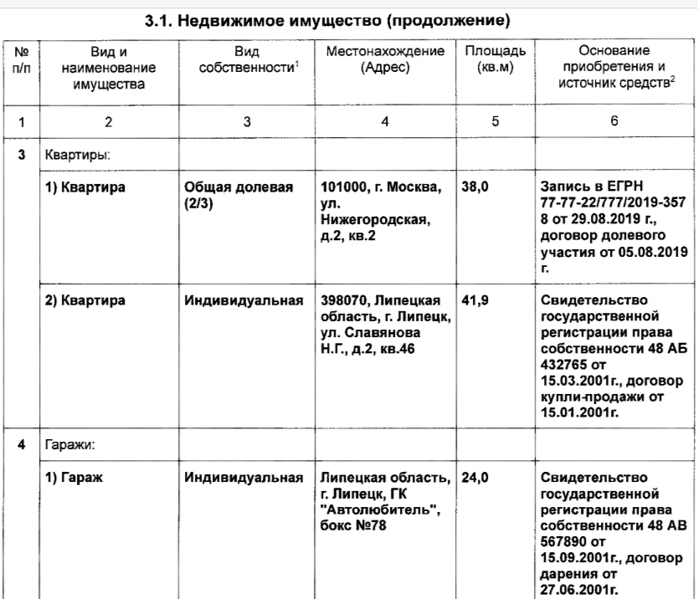
РАЗДЕЛ 3. СВЕДЕНИЯ ОБ ИМУЩЕСТВЕ
подраздел 3.1 «Недвижимое имущество»
СВЕДЕНИЯ ОБ ИМУЩЕСТВЕ
ПРЕДСТАВЛЯЮТСЯ НА ОТЧЁТНУЮ ДАТУ
по состоянию на 31.12.2025 года
Для каждого объекта недвижимого имущества указываются реквизиты (серия, номер и дата выдачи) свидетельства о государственной
регистрации права на недвижимое имущество или
номер и дата государственной регистрации права из
выписки Единого государственного реестра
недвижимости (ЕГРН)
Указанные сведения по
объекту недвижимости могут быть получены через
интернет-сайт Росреестра https://lk.rosreestr.ru/eservices/real-estate-objects- online
Также указываются наименование и реквизиты документа, являющегося основанием для
приобретения права собственности на недвижимое
имущество (договор купли-продажи, договор мены,
договор дарения, свидетельство о праве на
наследство, решение суда и др.)
Указывается каждый объект отдельно

Slide 14

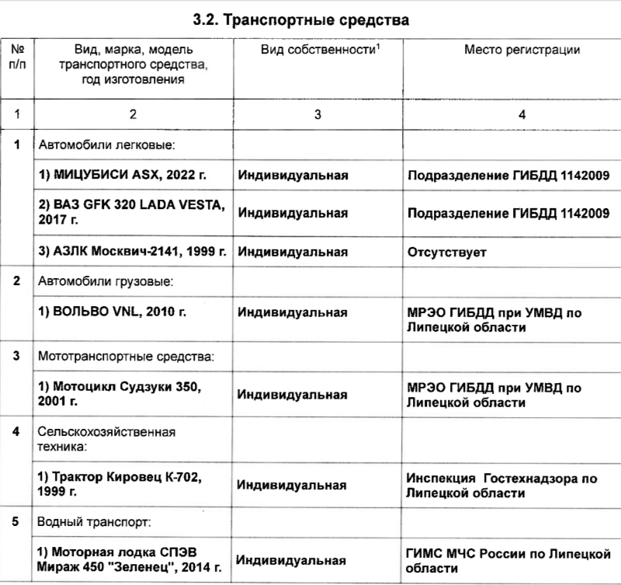
ПОДРАЗДЕЛ 3.2 «ТРАНСПОРТНЫЕ СРЕДСТВА»
Указываются сведения о транспортных средствах, находящихся в собственности, независимо от того, когда они были приобретены, в каком регионе Российской Федерации или в каком государстве зарегистрированы
Транспортные средства, переданные в пользование по доверенности, находящиеся в угоне, в залоге у банка, полностью негодные к эксплуатации, не снятые с регистрационного учета и т.д., собственником которых является декларант, его супруга (супруг), несовершеннолетний ребенок, также подлежат указанию в сведениях

Slide 15

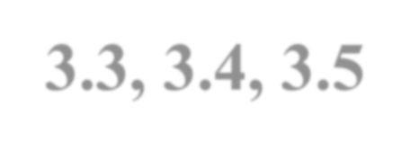

Заполнение ПОДРАЗДЕЛОВ 3.3, 3.4, 3.5
С порядком заполнения данных подразделов можно ознакомиться в
МЕТОДИЧЕСКИХ РЕКОМЕНДАЦИЯХ ПО ВОПРОСАМ ПРЕДСТАВЛЕНИЯ СВЕДЕНИЙ О ДОХОДАХ, РАСХОДАХ, ОБ ИМУЩЕСТВЕ И ОБЯЗАТЕЛЬСТВАХ ИМУЩЕСТВЕННОГО ХАРАКТЕРА, подготовленных Минтрудом России

Slide 16
РАЗДЕЛ 4. СВЕДЕНИЯ О СЧЕТАХ В БАНКАХ И ИНЫХ
КРЕДИТНЫХ ОРГАНИЗАЦИЯХ
В данном разделе отражается информация обо всех счетах (ИМЕННО СЧЕТАХ, А НЕ КАРТ!), открытых по состоянию на
31 декабря 2025 года в банках и иных кредитных организациях на основании гражданско-правового договора на имя лица, в отношении которого представляется справка, в том числе:
счета с нулевым остатком по состоянию на отчетную дату;
счета, совершение операций по которым осуществляется с использованием расчетных (дебетовых) карт, кредитных карт, например, различные виды социальных карт (социальная карта москвича, социальная карта студента, социальная карта учащегося), платежных карт для зачисления пенсии и др., в том числе в случаях окончания срока действия этих карт (их блокировки), если при этом счет не был закрыт;
счета (вклады) в иностранных банках, расположенных за пределами Российской Федерации, при наличии средств (вкладов) в иностранных банках, расположенных за пределами территории Российской Федерации, которые подлежат закрытию, рекомендуется приложить копию заявления, поданного в соответствующую комиссию, о невозможности выполнить требования Федерального закона от 7 мая 2013 года № 79-ФЗ «О запрете отдельным категориям лиц открывать и иметь счета (вклады), хранить наличные денежные средства и ценности в иностранных банках, расположенных за пределами территории Российской Федерации, владеть и (или) пользоваться иностранными финансовыми инструментами»;
счета, открытые для погашения кредита;
вклады (счета) в драгоценных металлах (в том числе указывается вид счета и металл, в котором он открыт);
счета, открытые гражданам, зарегистрированным в качестве индивидуальных предпринимателей;
номинальный счет;
счет эскроу;
счет цифрового рубля

Slide 17

РАЗДЕЛ 4. СВЕДЕНИЯ О СЧЕТАХ В БАНКАХ И ИНЫХ КРЕДИТНЫХ ОРГАНИЗАЦИЯХ
ОБРАТИТЕ ВНИМАНИЕ:
Остаток на вкладе (счете) в драгоценных металлах указывается в рублях по учетным
ценам Банка России на драгоценные металлы на 31.12.2025 года
Остаток на вкладе (счете) в иностранной валюте указывается в рублях по курсу Банка России на 31.12.2025 год
Указанию подлежит также счет кредитной карты, с остатком денежных
средств на 31.12.2025 года
В случае, если кредитная карта с номиналом 500 тыс.руб. и более, то ее необходимо указать в подразделе 6.2. раздела 6 сведений

Slide 18
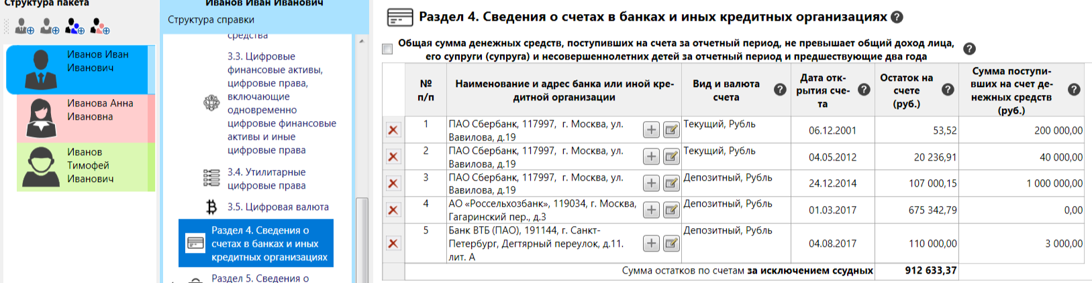

РАЗДЕЛ 4. СВЕДЕНИЯ О СЧЕТАХ В БАНКАХ И ИНЫХ КРЕДИТНЫХ ОРГАНИЗАЦИЯХ
Графа "Сумма поступивших на счет денежных средств (руб.)" заполняется только в случае, если общая сумма денежных средств, поступивших на счета за отчетный период, превышает общий доход декларанта, его супруги (супруга) и несовершеннолетних детей за отчетный период и два предшествующих ему года
Например, при представлении сведений в 2026 году за 2025 год графа «Сумма поступивших на счет денежных средств (руб.)» заполняется в отношении счетов, указанных в сведениях конкретного лица
(т.е. открытых счетов по состоянию на отчетную дату), в случае, если сумма денежных средств, поступивших на такие счета в 2025 году, превышает общий доход декларанта, его супруги (супруга) и несовершеннолетних детей за 2023, 2024 и 2025 годы (в таком случае в отношении каждого счета указывается сумма поступивших на него в 2025 году денежных средств)
Если подобных поступлений не было в 2025 году , то проставляется соответствующая и графа «Общая сумма денежных средств, поступивших на счета за отчетный период, не превышает общий доход лица, его супруги (супруга) и несовершеннолетних детей за отчетный период и предшествующие два года» не заполняется

Slide 19

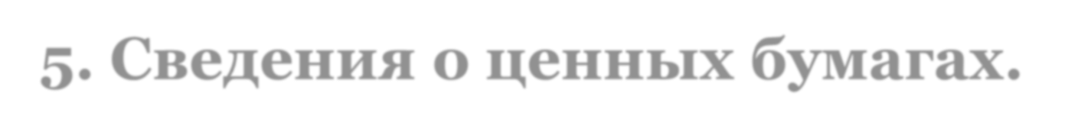
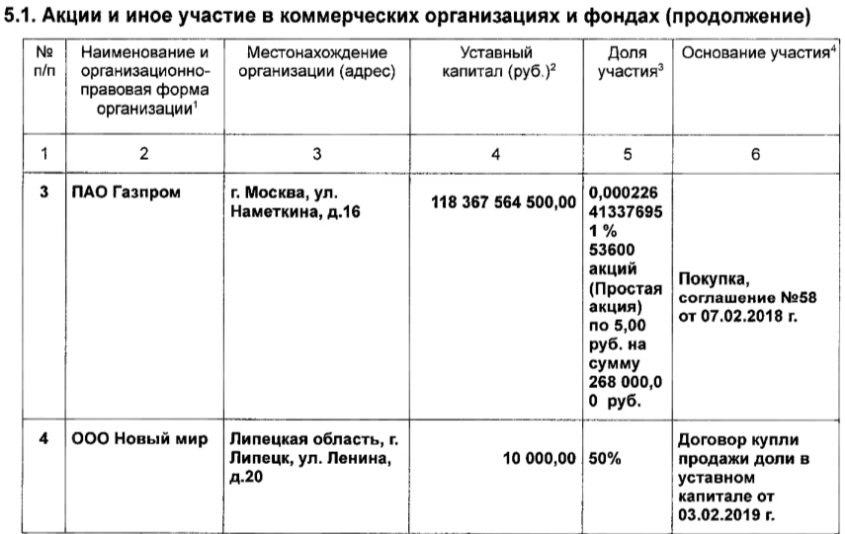
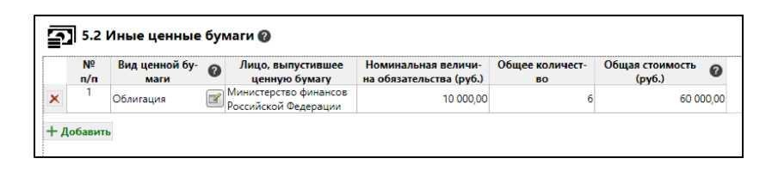
РАЗДЕЛ 5. СВЕДЕНИЯ О ЦЕННЫХ БУМАГАХ
При заполнении подразделов 5.1 и 5.2 необходимо заполнять строго в соответствии с документами, подтверждающими правообладания ценными бумагами(выписками из соответствующих организаций)

Slide 20


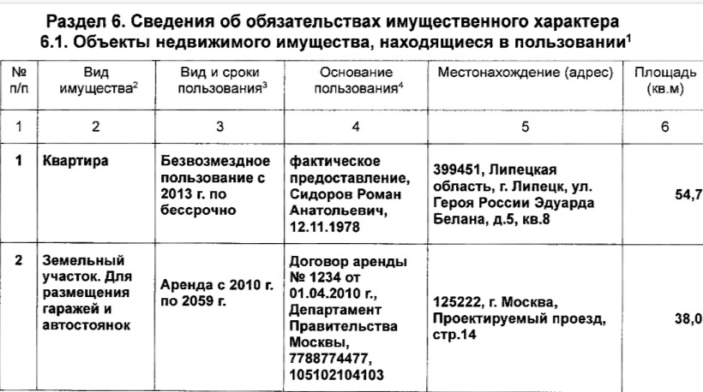

РАЗДЕЛ 6. СВЕДЕНИЯ ОБ ОБЯЗАТЕЛЬСТВАХ
ИМУЩЕСТВЕННОГО ХАРАКТЕРА
подраздел 6.1 «Объекты недвижимого имущества, находящиеся в пользовании»
Указывается недвижимое имущество, находящееся во временном пользовании (не в собственности)
декларанта, а также основание пользования (договор аренды, безвозмездное пользование (регистрация) и другие)
Указывается фактическое пользование
Не требуется в данном подразделе справки одного из супругов указывать все объекты недвижимости, находящиеся в собственности другого супруга, при одновременном наличии следующих двух условий: отсутствует фактическое пользование этим объектом супругом; эти объекты указаны в подразделе 3.1 раздела 3 соответствующих сведений. Аналогично в отношении несовершеннолетних детей

Slide 21

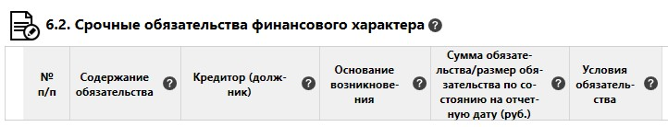
РАЗДЕЛ 6. СВЕДЕНИЯ ОБ ОБЯЗАТЕЛЬСТВАХ ИМУЩЕСТВЕННОГО ХАРАКТЕРА
подраздел 6.2 «Срочные обязательства финансового характера»
В подразделе подлежат указанию:
договор о предоставлении кредита, в том числе при наличии у лица кредитной карты с доступным лимитом овердрафта (указываются обязательства, возникшие в связи с имеющейся задолженностью по кредитной карте на конец отчетного периода равной или превышающей 500 000 руб.);
договор финансовой аренды (лизинг);
договор займа;
договор финансирования под уступку денежного требования;
обязательства, связанные с заключением договора об уступке права требования;
обязательства вследствие причинения вреда (финансовые);
обязательства по договору поручительства (в случае, если по состоянию на отчетную дату должник не исполняет или исполняет обязательства перед кредитором ненадлежащим образом и соответствующие обязательства возникли у поручителя);
обязательства по уплате алиментов (если по состоянию на отчетную дату сумма невыплаченных алиментов равна или превышает 500 000 руб.);
обязательства по выплате арендной платы за наем жилого или нежилого помещения (если по состоянию на отчетную дату сумма невыплаченной арендной платы равна или превышает 500 000 руб.);
выкупленная дебиторская задолженность;
финансовые обязательства, участником которых в силу Федерального закона от 23 декабря 2003 года № 177-ФЗ «О страховании вкладов в банках Российской Федерации» является государственная корпорация «Агентство по страхованию вкладов»;
предоставленные брокером займы (т.н. «маржинальные сделки»);
обязательства по незакрытым сделкам РЕПО и СВОП (у клиента имеются требования и обязательства по этим сделкам);
Срочные обязательства финансового характера по неисполненной на отчетную дату второй части договора РЕПО подлежат отражению в размере обязательства гражданина по уплате денежных средств.
фьючерсный договор;
иные обязательства, в том числе установленные решением суда
В данном подразделе указывается каждое имеющееся на отчетную дату срочное обязательство финансового характера на сумму, равную или превышающую 500 000 руб., кредитором или должником по которому является декларант, его супруга (супруг), несовершеннолетний ребенок
Данный подраздел также подлежит заполнению в случае, если лицо, в отношении которого представляются сведения, является созаемщиком

Slide 22


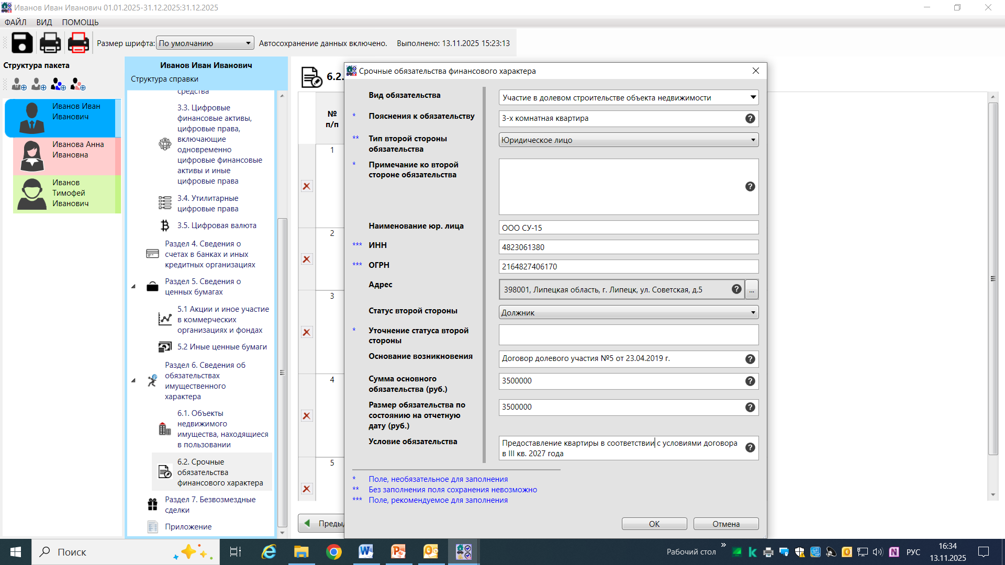
РАЗДЕЛ 6. СВЕДЕНИЯ ОБ ОБЯЗАТЕЛЬСТВАХ ИМУЩЕСТВЕННОГО ХАРАКТЕРА
подраздел 6.2 «Срочные обязательства финансового характера»
В графе «Вид обязательства» выбираете «Иное» и впечатываете «Участие в долевом строительстве объекта недвижимости»
Когда денежные средства переданы застройщику в полном объеме, но не подписан передаточный акт - застройщик указывается как «Должник»
В графе «Сумма обязательства/размер обязательства по состоянию на отчетную дату (руб.)» рекомендуется указывать полные суммы, предусмотренные заключенным договором долевого участия

Slide 23
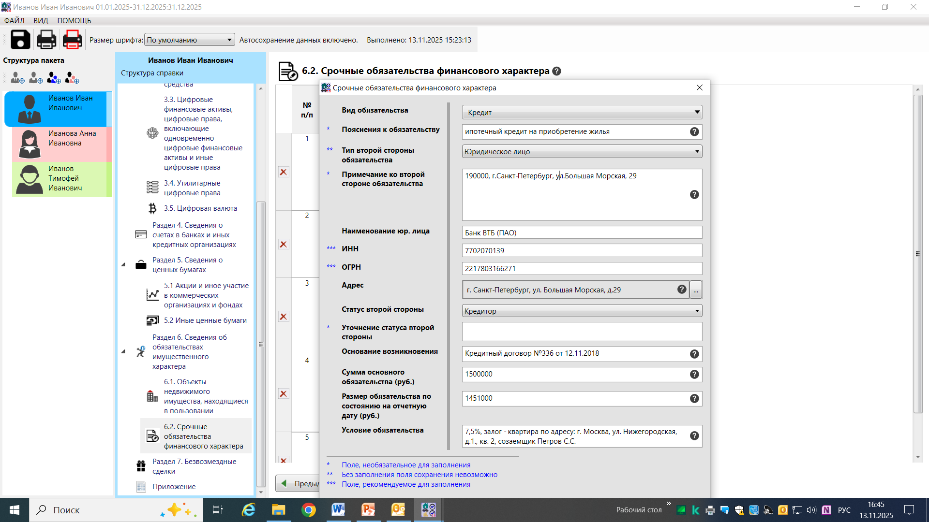
РАЗДЕЛ 6. СВЕДЕНИЯ ОБ ОБЯЗАТЕЛЬСТВАХ ИМУЩЕСТВЕННОГО ХАРАКТЕРА
подраздел 6.2 «Срочные обязательства финансового характера»
«Вид обязательства» выбираете «Кредит», а в графе «Пояснения к обязательству» указываете «ипотечный кредит на приобретение жилья»
Обратите внимание, что жилое помещение, приобретенное по ипотечному кредитованию подлежит отображению в подразделе 3.1, так как жилье находится в залоге у банка и в тоже время в собственности у декларанта

Slide 24
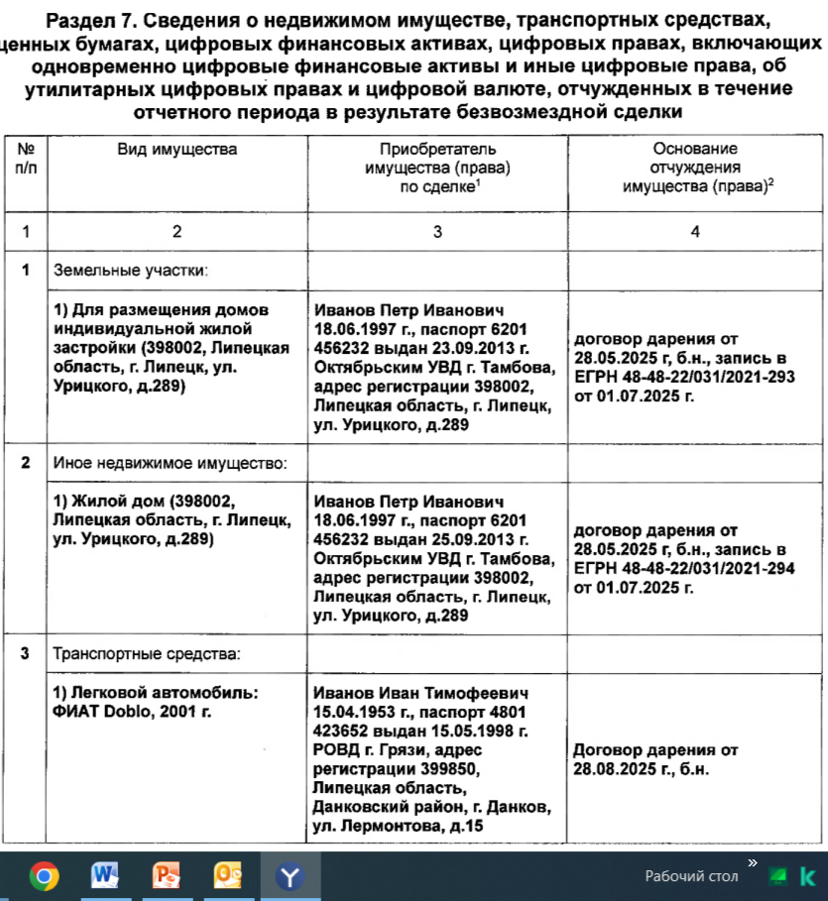
РАЗДЕЛ 7. СВЕДЕНИЯ О НЕДВИЖИМОМ ИМУЩЕСТВЕ <…>,
ОТЧУЖДЕННЫХ В ТЕЧЕНИЕ ОТЧЕТНОГО ПЕРИОДА В РЕЗУЛЬТАТЕ БЕЗВОЗМЕЗДНОЙ СДЕЛКИ
Указываются сведения об отдельных объектах (в т.ч. доли), отчужденных в течение отчетного
периода в результате безвозмездной сделки, а также, например, сведения об утилизации автомобиля
Безвозмездной признается сделка, по которой одна сторона
обязуется предоставить что-либо другой стороне без получения от
нее платы или иного встречного предоставления
К безвозмездной сделке можно отнести договор дарения, соглашение о разделе имущества, договор (соглашение) об определении долей, а также брачный договор, который определяет порядок владения ранее совместно нажитого имущества (режим раздельной собственности)
Также подлежит отражению в настоящем разделе ситуация, связанная с отчуждением доли имущества в связи с использованием средств (части средств) материнского (семейного) капитала (например, оформление жилого помещения в общую собственность декларанта, его супруги (супруга) и несовершеннолетних детей с определением размера долей по соглашению)

Slide 25

РАБОТА С СПО «СПРАВКИ БК»
НЕ ДОПУСКАЕТСЯ
Осуществлять подмену листов сведений, листами, напечатанными в иной момент времени. При этом листы одних сведений не следует менять и вставлять в другие сведения, даже если они содержат идентичную информацию и время печати.
В случае необходимости исправления данных необходимо перепечатать полностью весь пакет документов
Не допускаются двусторонняя печать сведений
Не допускаются дефекты печати в виде полос, пятен (при дефектах барабана или картриджа принтера)
Не допускается наличие подписи и пометок на линейных и двумерных штрих-кодах.
На последней странице подпись ставится в специально отведенном месте
Не допускаются рукописные правки

Slide 26



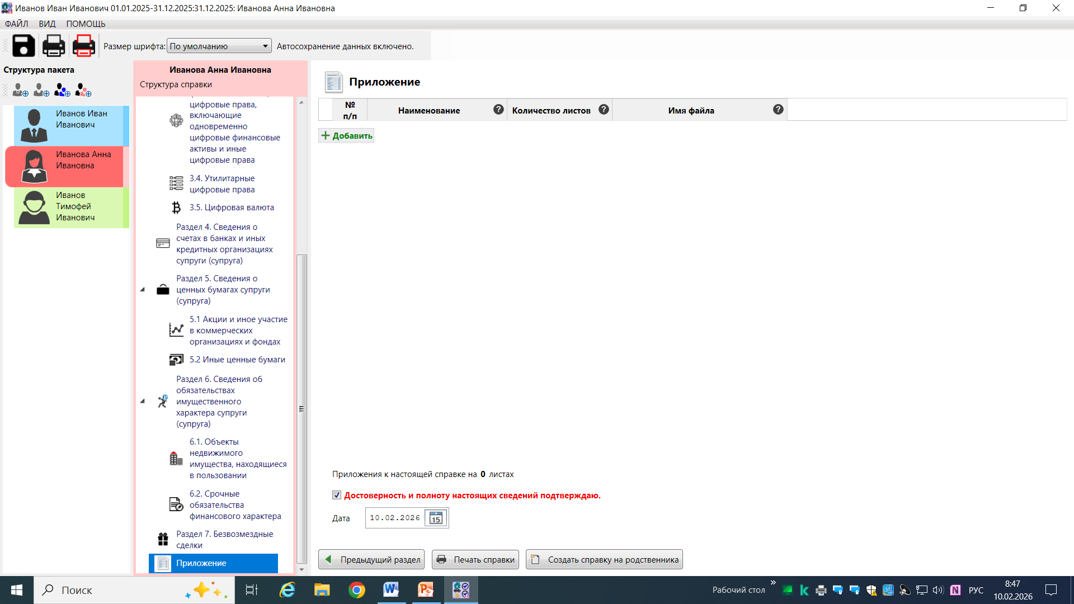
ВАЖНО
Необходимо обеспечить печать сведений и ее заверение в течении одного дня (дата печати должна совпадать с датой подачи сведений)

Slide 27


ОСНОВНЫЕ ПРИЧИНЫ ПРЕДОСТАВЛЕНИЯ НЕПОЛНЫХ И НЕДОСТОВЕРНЫХ СВЕДЕНИЙ О ДОХОДАХ
собственная невнимательность и формальный подход
недобросовестное отношение к исполнению
обязанностей по представлению сведений
отсутствие достоверной
информации по
источникам доходов
членов семьи
ненадлежащее изучение
Методических
рекомендаций
Справки о доходах заполняются только на правоустанавливающих документов, а также документов,
основании являющихся
основанием для приобретения права собственности, а не по памяти!

Slide 28

Лицо, представляющее и подписывающее
справки, несет персональную ответственность за достоверность и полноту указанных в них сведений

